Slide 1
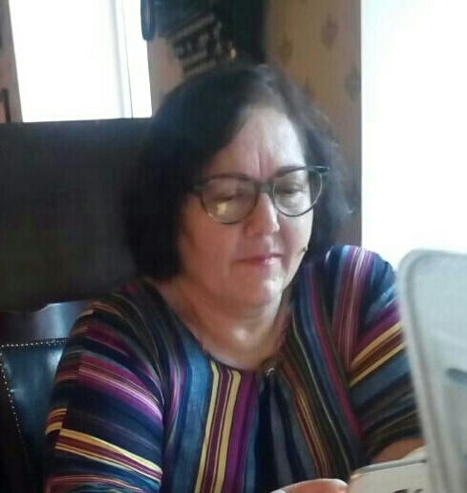
ОТЧЁТ
О РАБОТЕ ОБЛАСТНОГО МЕТОДИЧЕСКОГО ОБЪЕДИНЕНИЯ
ПРЕПОДАВАТЕЛЕЙ РУССКОГО ЯЗЫКА И ЛИТЕРАТУРЫ
2017-2018г.г.
Руководитель ОМО
Чичинадзе З.С.,
преподаватель русского языка и литературы

Slide 2
ЦЕЛИ И ЗАДАЧИ РАБОТЫ МЕТОДИЧЕСКОГО ОБЪЕДИНЕНИЯ
Цели деятельности методического объединения.
· Повышение теоретического, методического, профессионального мастерства педагога.
· Вооружение педагогов эффективными методами, приемами и технологиями организации непрерывной непосредственно образовательной деятельности детей.
· Изучение основополагающих документов.
· Эффективное использование в деятельности ОМО программных документов.
· Изучение достижений положительного педагогического опыта и достижений педагогической науки и практики.
· Развитие творческого потенциала педагогов
· Развитие у педагогов способности к рефлексивной оценке своих достижений.
· Формирование потребности педагогов в повышении своей профессиональной культуры.
· Развитие положительной профессиональной мотивации педагога в стремлении к профессиональному росту.
· Развитие коммуникативной культуры педагога.
· Организация работы педагогов по развитию индивидуальных умений воспитанников на всех этапах занятия.
· Формирование рефлексивной культуры педагога.
· Формирование культуры качественного использования информационных технологий на занятии.
· Формирование культуры преемственности педагогов в учебно-воспитательном процессе.
· Повышение эффективности занятия на всех этапах обучения.

Slide 3
ЦЕЛИ И ЗАДАЧИ РАБОТЫ МЕТОДИЧЕСКОГО ОБЪЕДИНЕНИЯ
Задачи деятельности методического объединения:
1. Повысить профессиональный и культурный уровень педагогов;
2. Стимулировать их служебную и общественную активность;
3. Обновить и совершенствовать знания по образовательным областям;
4. Совершенствовать педагогическое и методическое мастерство на основе идей педагогов-новаторов и творчески работающих педагогов;
5. Совершенствовать методы и стиль взаимодействия на принципах гуманизации, демократизации и гласности;
6. Совершенствовать деятельность по организации и содействию творческой, активной, самостоятельной работы педагогов.
7. Формировать умения и навыки анализа образовательного процесса в целом и самоанализа своей учебно - воспитательной деятельности в частности;
8. Выявлять, обобщать и внедрять передовой педагогический опыт;
9. Приобщать педагогов к исследовательской деятельности .

Slide 4
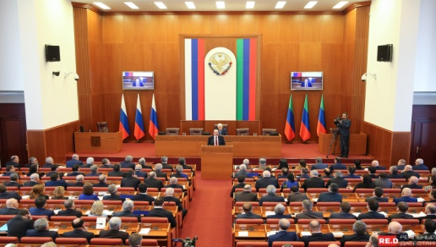
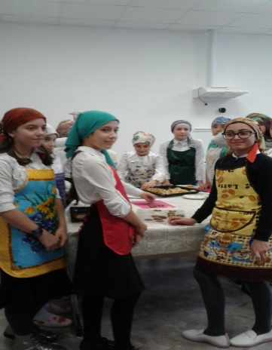
СОВЕЩАНИЕ
ВОПРОСЫ ПОВЫШЕНИЯ КАЧЕСТВА ОБЩЕГО ОБРАЗОВАНИ
2017г.
23-24 октября 2017г. в г. Махачкала состоялось по инициативе Государственной Думы ФС РФ комитета по образования совещание «Вопросы повышения качества общего образования».
В работе секции «Изучение и преподавание языков и культуры народов России в системе современного российского образования: опыт и перспективы» под председательством А.Е.Загребина - члена Комитета Государственной Думы ФС РФ по образованию и науке приняла участие председатель ОМО Ростовской области преподавателей русского языка и литературы Чичинадзе З.С.

Slide 5
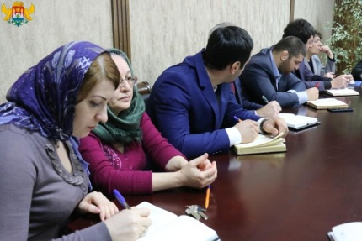
СОВЕЩАНИЕ
ВОПРОСЫ ПОВЫШЕНИЯ КАЧЕСТВА ОБЩЕГО ОБРАЗОВАНИЯ
Слушателям совещания был предложен доклад « Проблемы преподавания русского языка и культуры речи в средних специальный учебных заведениях».
По итогам выступления на пленарном заключительном заседании А.Е.Загребин предложил обратиться в Министерство образования РФ с предложение ввести в ССУЗах дисциплину «Литература народов России» , рассмотреть вопрос о возвращении дисциплины «Русский язык и культура речи» в обязательную часть программы.

Slide 6
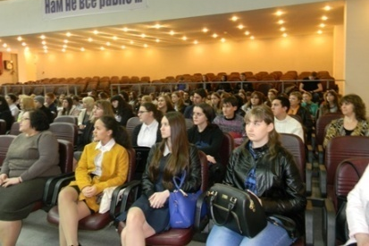
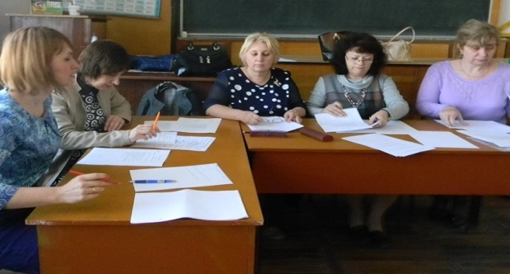
12 ноября2017г.
В рамках работы ОМО преподавателей литературы и русского языка было проведёно заседание членов ОМО , 1-го и 2-го территориальных методических объединений г. Ростова-на-Дону
Участники заслушали отчёт Чичинадзе З.С. о совещании «Вопросы повышения качества общего образования» и работе секции «Изучение и преподавание языков и культуры народов России в системе современного российского образования: опыт и перспективы» под председательством А.Е.Загребина - члена Комитета Государственной Думы ФС РФ по образованию и науке представляла ОМО преподавателей русского языка и литературы РО.
2. Участники заседания внесли свои предложения по работе методического объединения в 2018г. и проведении всех этапов олимпиады по русскому языку и литературе в 2018г.

Slide 7
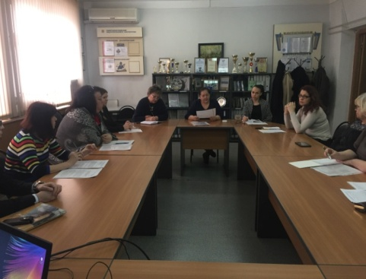
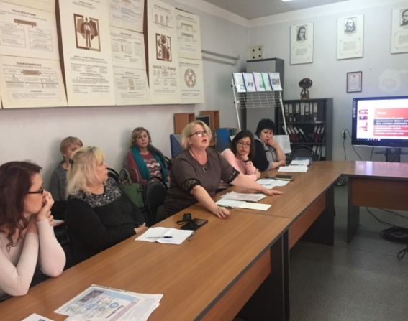
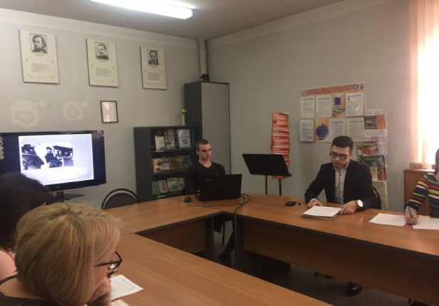
Проведение областного Круглого стола преподавателей литературы и русского языка по теме:«О системе образовательных мероприятий, приуроченных к 100-летию со дня рождения
М.И. Солженицына»
На семинаре присутствовали 22 преподавателя из 20 колледжей, техникумов и профессиональных училищ г. Ростова- на-Дону и Ростовской области.
Особый интерес вызвали доклады Покидовой С. В.(ГБПОУ РО «РГКРИПТ») «Урок-мастерская творческого письма по рассказу А.И.Солженицына «Матрёнин двор», Шалкова Д. Ю. (ГБПОУ РО «Ростовский-на-Дону колледж информатизации и управления») «Свобода и несвобода как основные константы человеческого бытия в творчестве А.И.Солженицына», Мельниковой Н. В. (ГБПОУ РО «Константиновский педагогический колледж») «Роль языковых средств в раскрытии образа автора на примере миниатюр «Крохотки» А.И.Солженицына», Ковалёвой М. С. (ГБПОУ РО «Ростовский-на-Дону строительный колледж») «Современная цивилизация и будущее человечества: нравственно-религиозный взгляд на мир А.И.Солженицына» и другие.

Slide 8
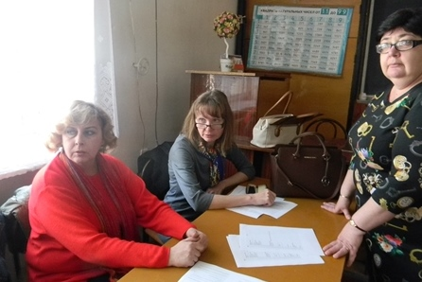
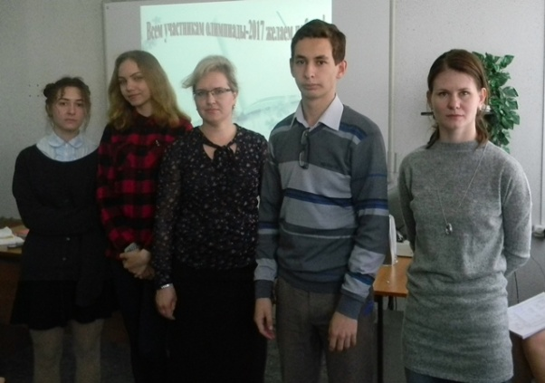
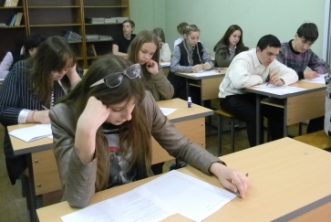
3-й (заключительный) этап областной олимпиады по дисциплинам «Русский язык»
«Литература»
В Олимпиаде приняли участие 12 студентов из 10 профессиональных образовательных учреждений. Директор колледжа Сергей Юрьевич Гонтарев, открывая олимпиаду, особо подчеркнул, что владение богатствами русского языка – важный показатель культурного уровня любого человека, независимо от его специальности.

Slide 9
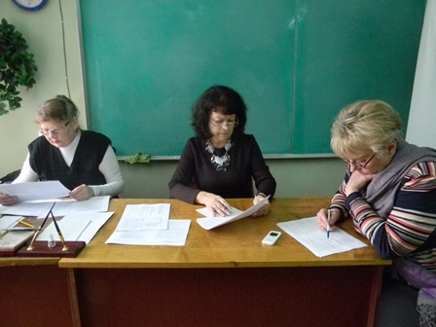
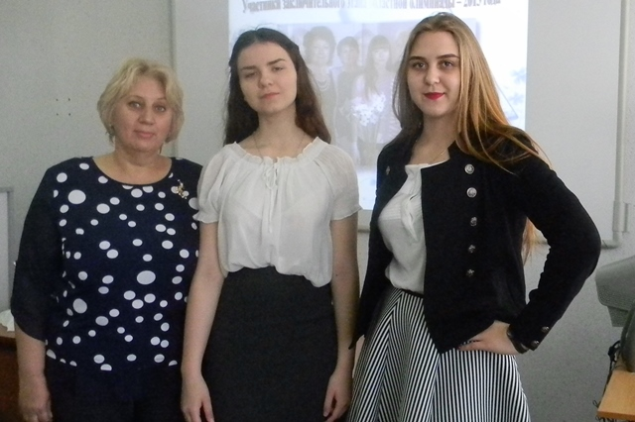
3-й (заключительный) этап областной олимпиады по дисциплинам «Русский язык»
«Литература»
Активное участие в проведении и подготовке Олимпиады приняли следующие преподаватели: Иванова И.В. (ГБПОУ РО «ДПК»), Иванова Э.Ф. (ГБПОУ РО «ТТИНЭС»), Мищенко Т.Н. (ГБПОУ РО «Волгодонский педагогический колледж»), Нуриева И.Б. (Гуковский филиал ГБПОУ РО «ШРКТиЭ им. Степанова П.И.»), Олейникова О.Н. (ГБПОУ РО «Ростовский-на-Дону колледж связи и информатики»), Пылева Т.Н. (ГБПОУ РО «Каменский педагогический колледж»).
По результатам выполнения конкурсных заданий члены жюри определили победителей и призеров областной олимпиады по общеобразовательным дисциплинам «Русский язык» и «Литература» - 2018 года.
.

Slide 10
Областной научно-практический семинар «Организация проектной деятельности студентов в рамках образовательной программы по дисциплинам «Русский язык» и «Литература».
22 мая 2018г.состоялся областной семинар по теме «Организация проектной деятельности студентов в рамках образовательной программы по дисциплинам «Русский язык» и «Литература» Основными задачами семинара являлись создание условий для транслирования и передачи в практическую деятельность педагогов наиболее эффективного опыта организации проектной деятельности студентов в процессе обучения дисциплинам «Русский язык» и «Литература».Участники семинара с большим интересом восприняли актуальные по содержанию и поставленным проблемам выступления преподавателей Калининой Л.С., Деркач В.Н. (ГБПОУ РО «Новочеркасский колледж промышленных технологий и управления»), Чичинадзе З.С., Мелехиной О.И. (ГБПОУ РО «Ростовский-на-Дону автодорожный колледж»), Коронова М.Л. (ГБПОУ РО «Таганрогский техникум сервиса и жилищно-коммунального хозяйства»), Нуриевой И.Б. (ГБПОУ РО «Шахтинский региональный колледж топлива и энергетики им. Степанова П.И.).

